Slide 1

精筹细策显匠心 会聚智慧共前行
——会议筹备经验分享及团队协同成长
北京大学外国语学院业务办
2024年7月5日

Slide 2

目 录
CONTENTS
1 精准定位 明确分工
2 高效协同 信息共享
3 进度监控 应急准备
4 持续改进 追求卓越

Slide 3


PART 1
精准定位 明确分工

Slide 4
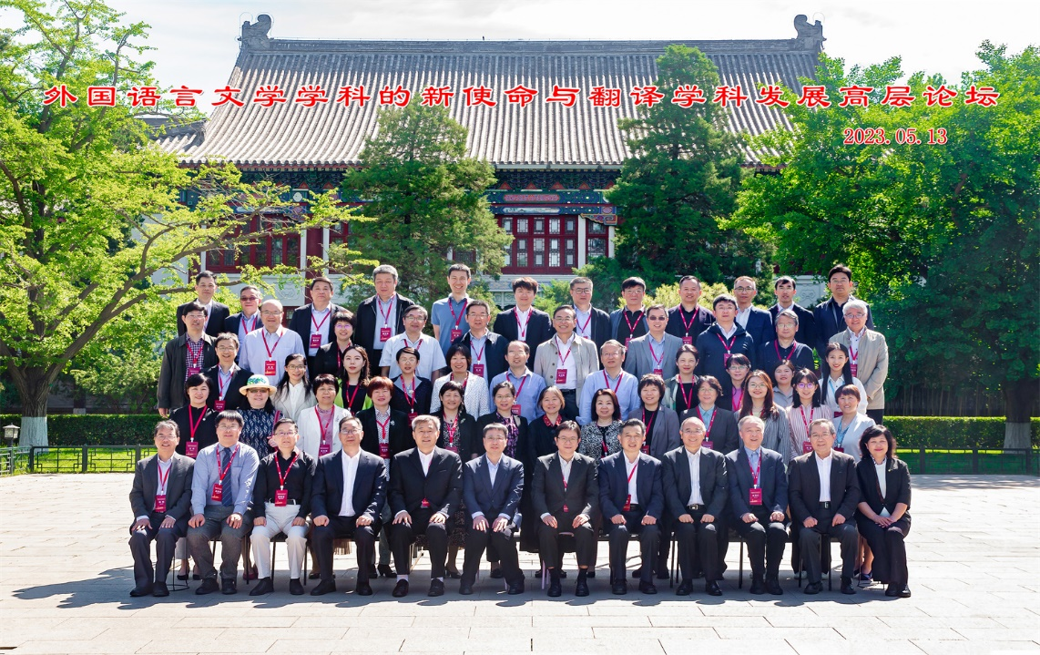


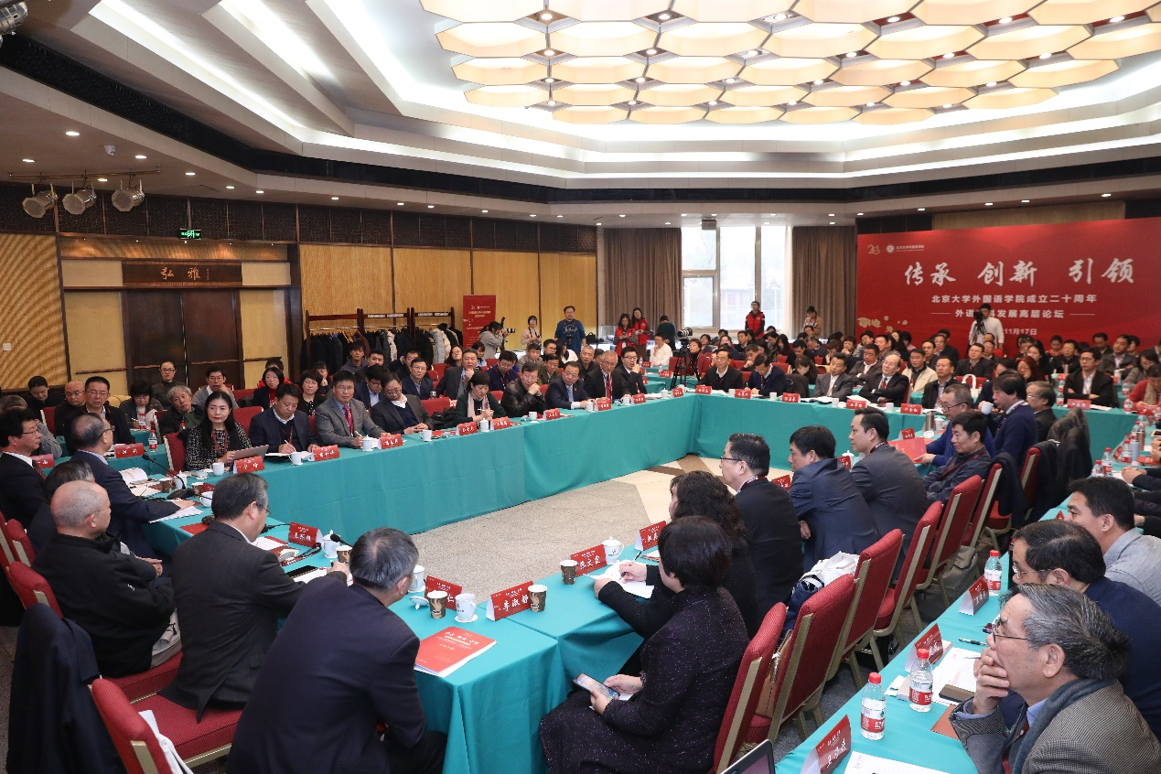
精准定位 明确会议主题

Slide 5



明确分工 责任到人
会中：会议现场
会前：筹备阶段
1、会场服务（座椅摆放、桌牌位次、设备、ppt、会序）
2、志愿者引导服务
3、会场签到
4、暖场视频播放
5、茶歇服务
6、会场计时（以免超时）
7、集体合影
1、国际会议申报（至少提前3-4个月）
2、确定会议议程
3、确定参会人员
4、发送邀请函（第一轮、第二轮）
5、预定会场、宾馆住宿、会议用餐、茶歇
6、物料准备（主视觉设计、背景板、易拉宝、海报、桌签、胸牌、赠书、礼品）
7、制作会议手册
8、会议宣传（摄影、摄像、新闻媒体）
9、会议接待（预约进车、进人、接机、入住、签到）
会后：决算和总结
1、送机（预约车辆等）
2、发送感谢函
3、发放讲座费
4、财务决算
5、会议总结和反思

Slide 6
PART 2
高效协同 信息共享

Slide 7
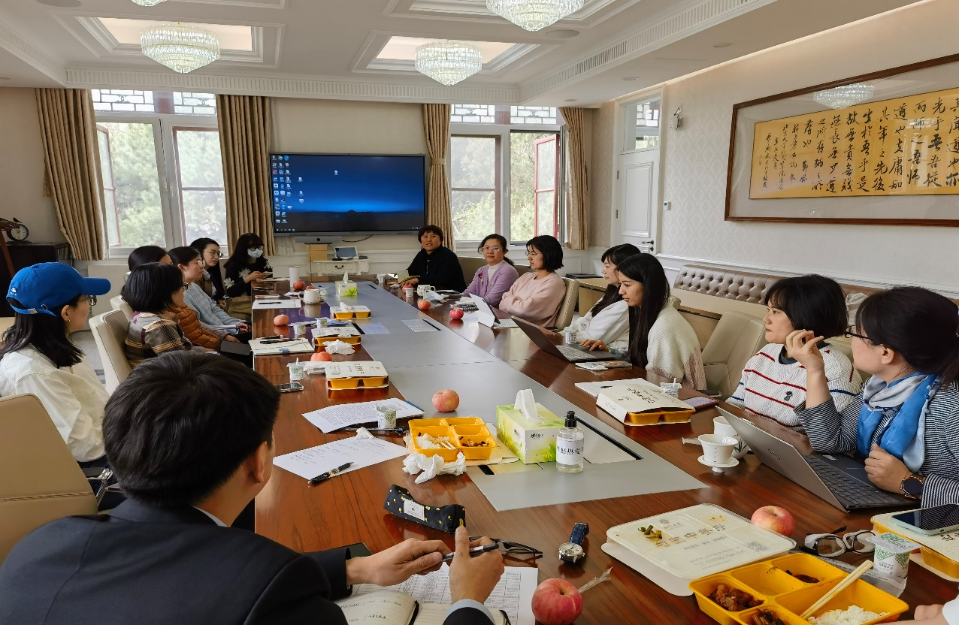

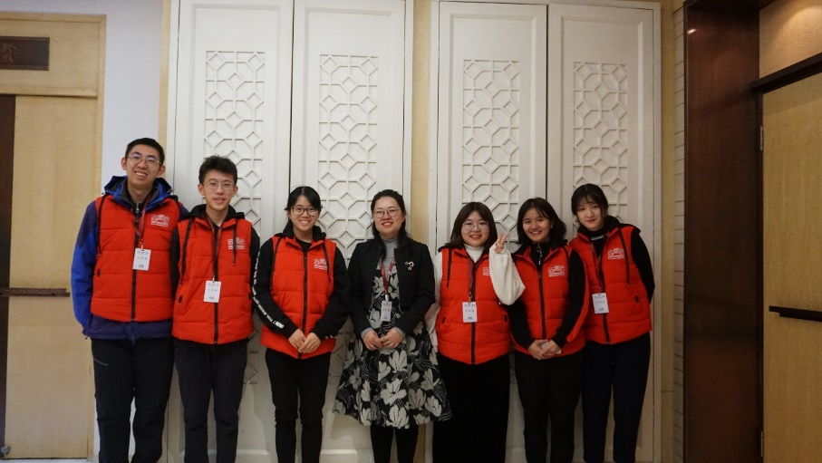
高效协同 信息共享
定期召开筹备会
面对面交流、头脑风暴、集思广益、共同讨论、有助于及时捕捉团队成员的情绪和态度。
微信群、在线文档
快速将问题或需求传达给团队成员、快速回应和解决。有助于应对突发情况。

Slide 8
PART 3
进度监控 应急准备

Slide 9
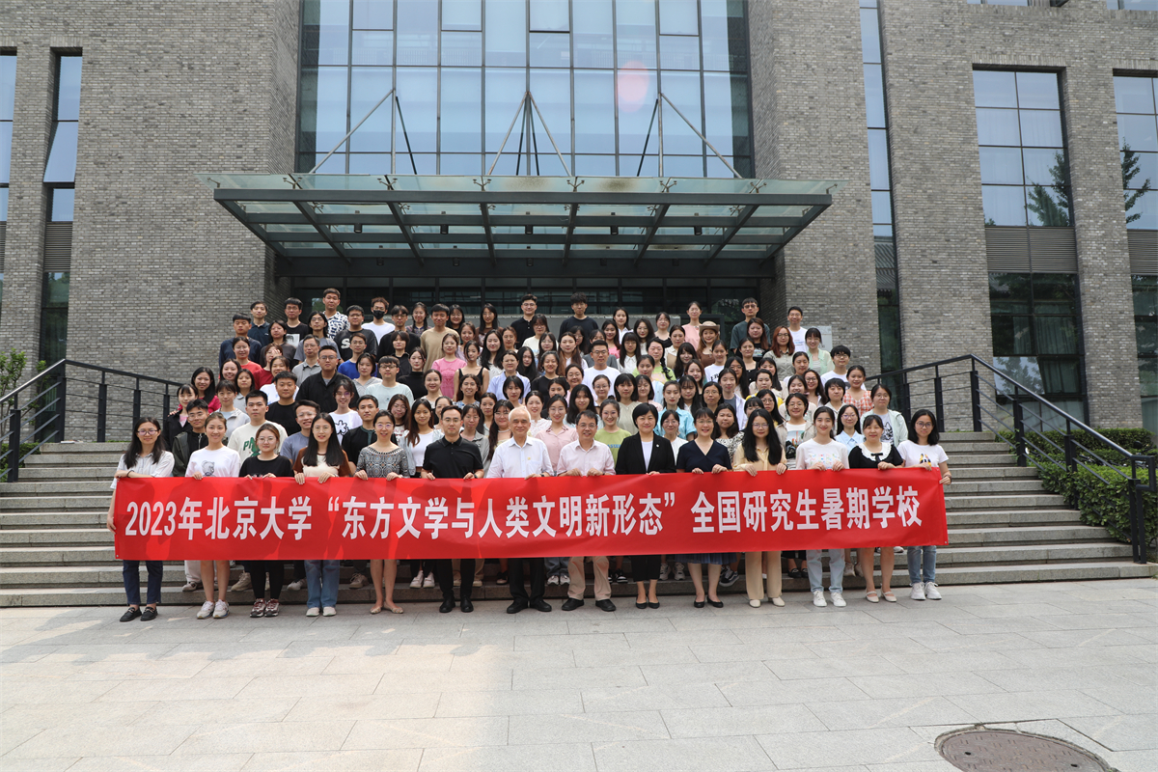
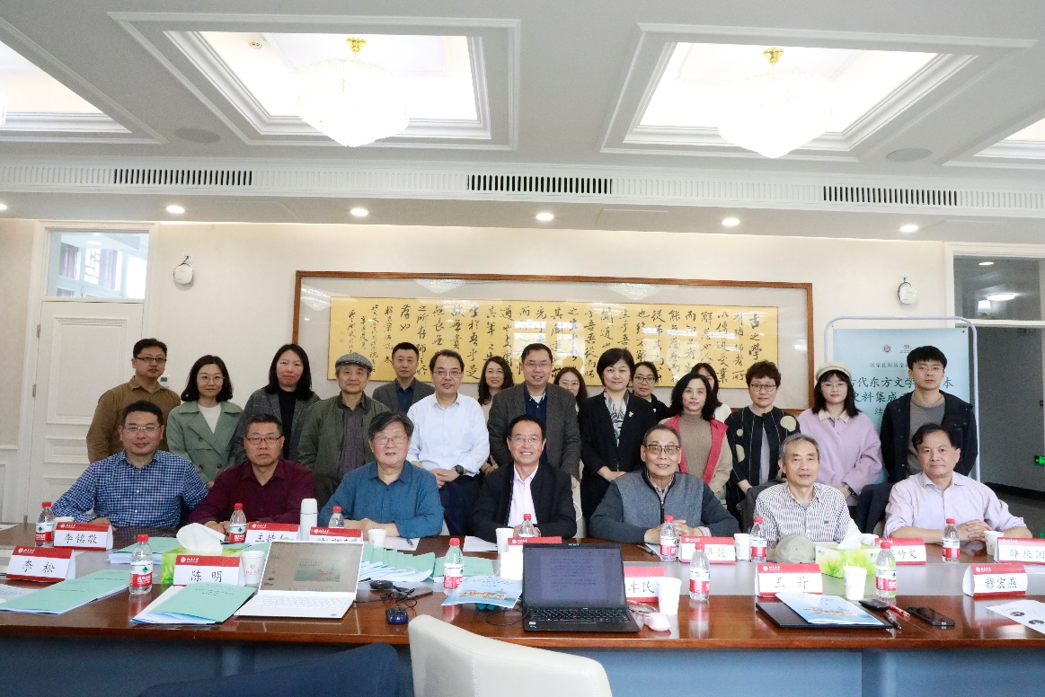
进度监控 应急准备
01
02
03
及时调整工作计划：
重新分配任务或调整时间节点，以确保整个筹备工作的顺利进行。
提供指导和建议：
帮助团队成员更快地找到解决问题的方法。
优化资源配置：
协调其他小组或外部资源，提供必要的支持。

Slide 10
PART 4
持续改进 追求卓越

Slide 11
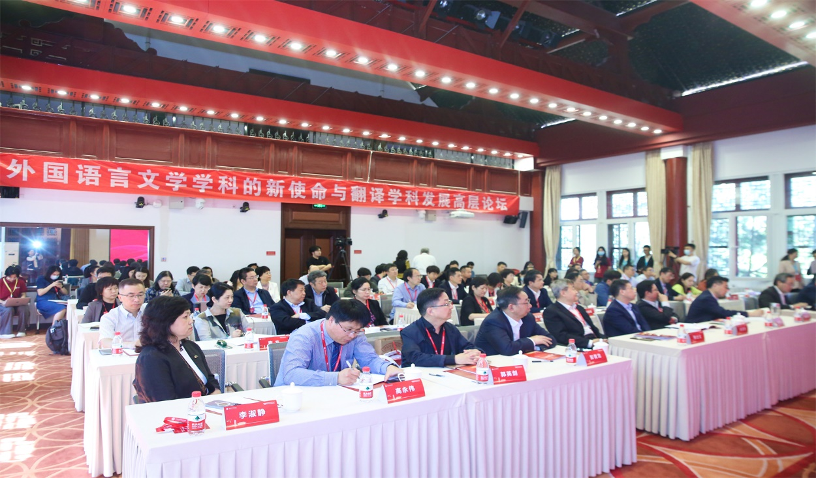
持续改进 追求卓越
细节决定成败
细节是展现专业性的关键。如果细节处理得当，能让参会者感受到主办方的专业和用心，从而提升整个会议的档次和效果。
关注特殊需求
特殊需求是体现人文关怀的窗口，在筹备会议时充分考虑特殊需求，并提前做出相应的安排，能让参会者感受到我们的关怀和尊重，从而增强他们的参与感和归属感。

Slide 12

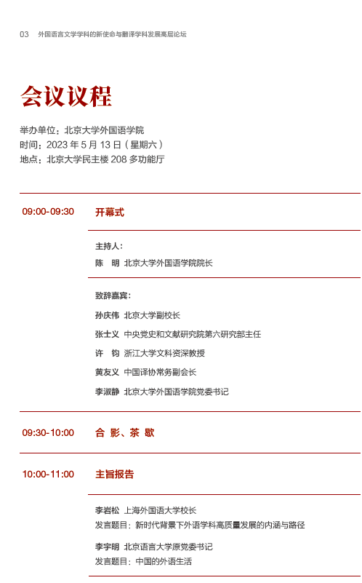
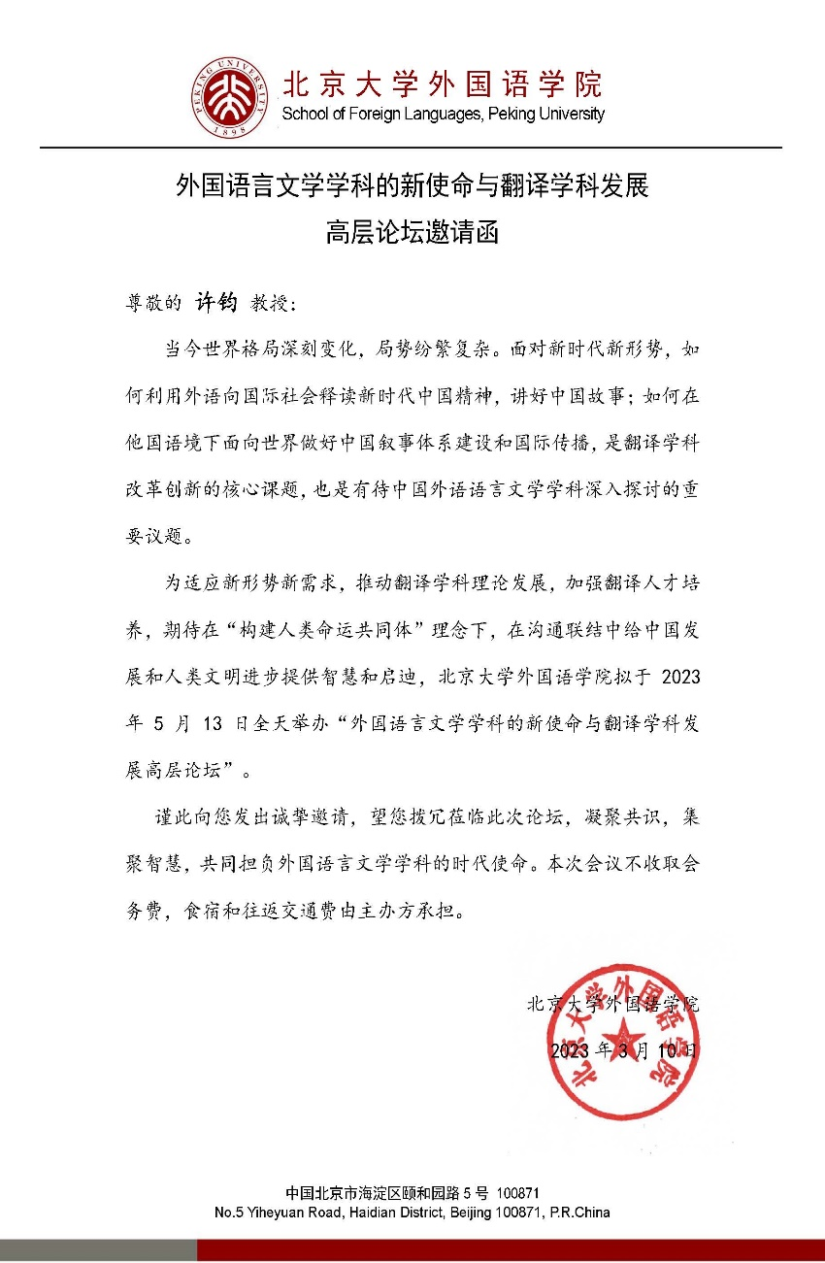

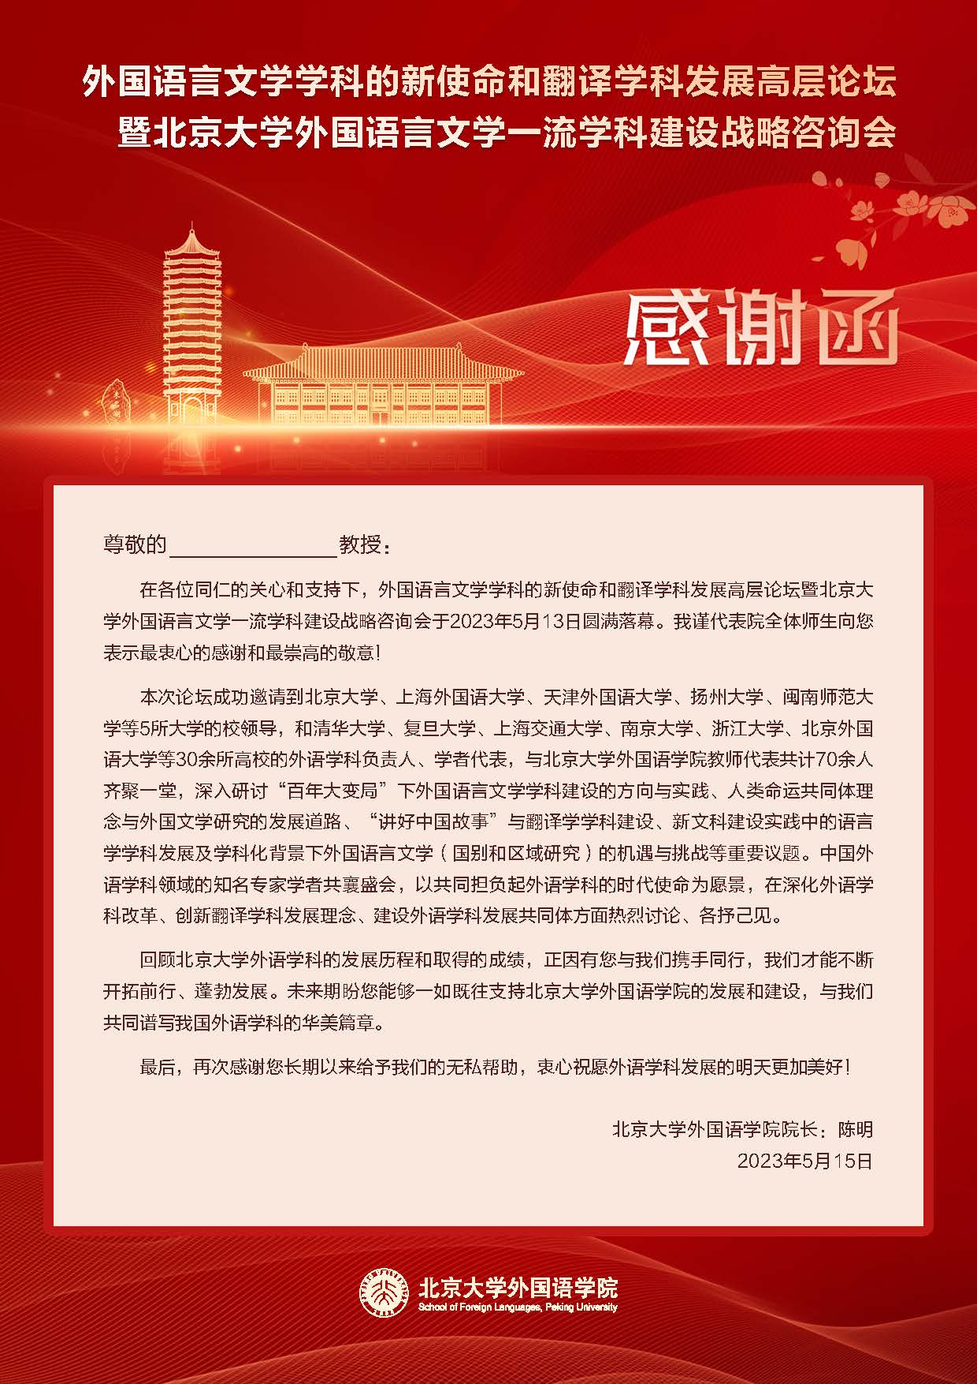
储备各类会议文案
1、《会议议程》
2、《参会人员信息表》
3、各类《邀请函》
主旨报告类、主题发言类、致辞嘉宾类、对谈嘉宾类、第一轮、第二轮、第三轮、报销用
4、邀请校领导出席会议的OA报告
5、《会议手册》
6、《感谢函》
…

Slide 13

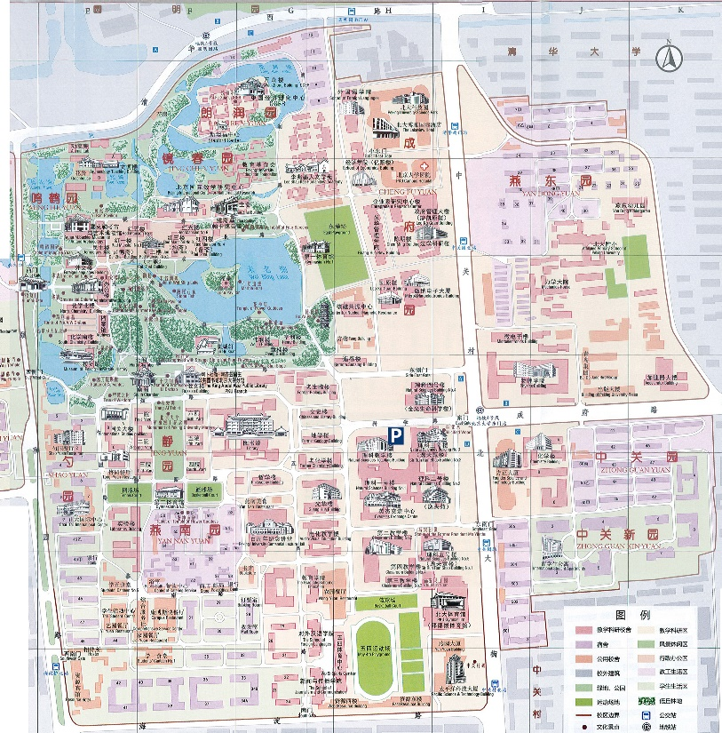


储备各类会议手册、PPT模板
1、会序PPT
2、分论坛PPT背景
3、暖场视频
4、新版校园地图
…

Slide 14
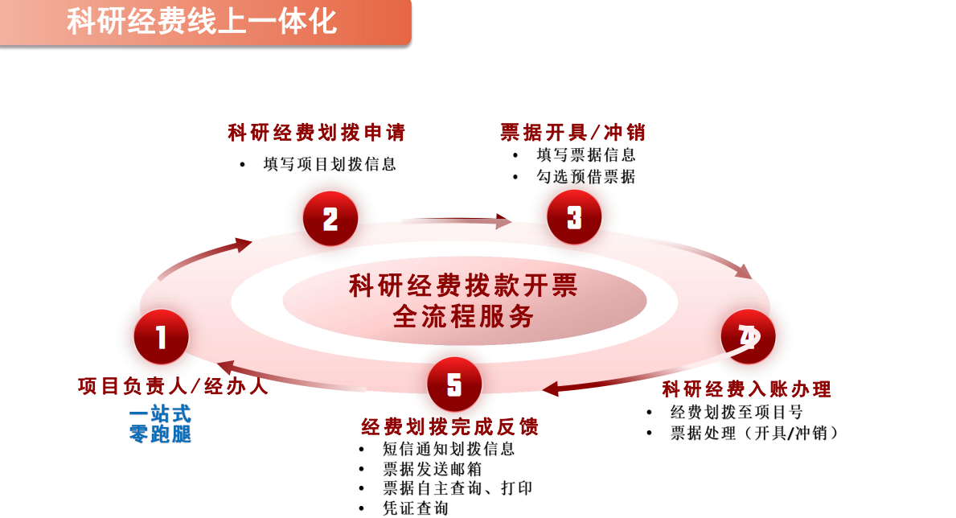
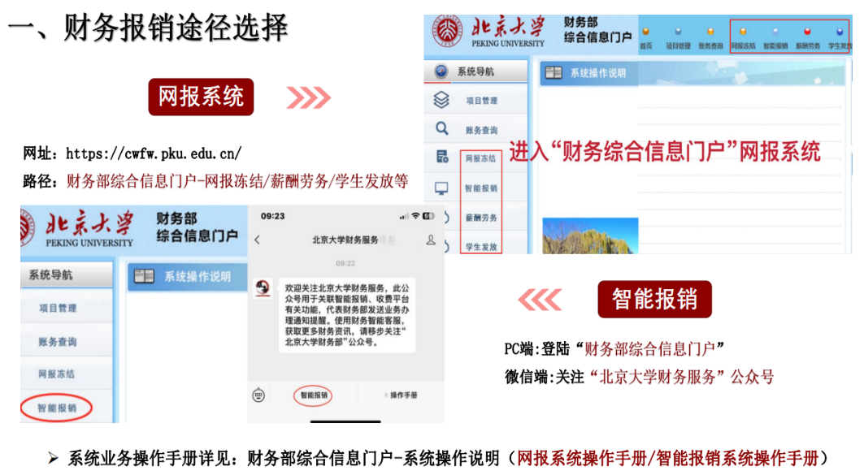
总结会议结算报销经验
1、住宿费、伙食费
2、会场租金
3、交通费、文件印刷费、办公文具费
4、同声传译翻译费、同声传译设备租金等
5、学术报告费发放
6、大额资金使用申报和审批(金额大于50万元由学校审批、金额大于10万元且小于50万元由学院党政联席院务会审批）
…

Slide 15
携手并肩 感恩前行

